Slide 1
Tömegkommunikációs eszközök

Slide 2
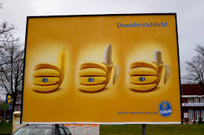
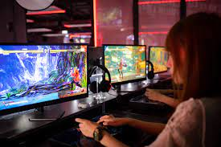
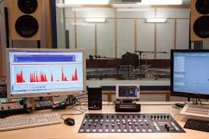

Slide 3
Hogyan próbálnak hatni a reklámok?
Túlzóan kiemelik a termék előnyeit
Elhitetik a nézővel, hogy a termék által jobbak, fiatalabbak, trendibbek stb. lehetnek (Manipuláció)
A termékhez kedves vagy vágyott dolgokat társítanak (pl. kisgyerek vagy kiskutya, vagy jó társaság)
Figyelemfelkeltő (ötletes vagy botrányos)
Egy bizonyos csoport vágyait célozzák meg ( idősek, gyerekek, anyák, férfiak – ez a „célcsoport”)
Nem a valós szükségleteinkre épít, inkább a vágyainkra

Slide 4
Képek forrásai
https://juratus.elte.hu/jogi-folyoiratok/
https://www.supplychainmovement.com/new-books-about-supply-chain-management/
https://pixabay.com/th/photos/%E0%B8%81%E0%B8%A5%E0%B9%89%E0%B8%A7%E0%B8%A2-%E0%B8%9C%E0%B8%A5%E0%B9%84%E0%B8%A1%E0%B9%89-%E0%B8%AA%E0%B8%B5%E0%B9%80%E0%B8%AB%E0%B8%A5%E0%B8%B7%E0%B8%AD%E0%B8%87-%E0%B8%81%E0%B8%B2%E0%B8%A3%E0%B9%82%E0%B8%86%E0%B8%A9%E0%B8%93%E0%B8%B2-268275/
https://pxhere.com/hu/photo/1635932
https://www.studycheck.de/berufe/synchronsprecher
https://www.intelligentliving.co/8-most-entertaining-games-to-play-online/

